Slide 1
БІОЛОГІЧНА ОЧИСТКА СТОКІВ
ЛЕКЦІЯ 5
1) Аеробна очистка стічних вод(СВ)
2) Анаеробна очистка СВ
3) Очищення СВ від ПАР

Slide 2
Схема аеробної очистки промислових стоків
Очищена стічна вода
5
1
2
3
6
4
1- усереднювач
2- відстійник
3- аеротенк
4- регенератор мулу
5- відстійник мулу
6- ущільнювач мулу
Аеротенки вибирають з урахуванням специфіки стоків.

Slide 3
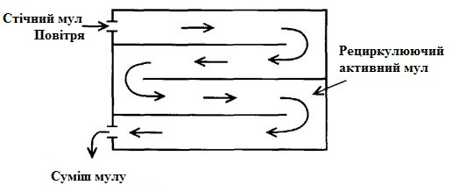
Коридорний аеротенк
Працює за принципом витіснення.
Малоінтенсивний, відкритий.

Slide 4
Система Кессенера
Поверхневий аератор з обмеженою глибиною аерації відкритого типу.
Масообмін до 1,8 кг О₂ на 1 кВт/год електроенергії.
Вхід
Вихід

Slide 5
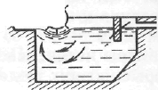

Slide 6
Система “Симплекс”
Турбінний аератор; відкритий.
Масообмін до 2,3 кг О₂ на 1 кВт/год електроенергії.

Slide 7
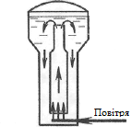
Колонний, баштовий або ерліфтний аератор
Низька турбідізація середовища (потрібен компресор).
Закритий, 30-60м у висоту.
Енерговитрати малі 0,5 кВт/год на1кг О₂

Slide 8
Інжекційний аератор
З рециркуляцією мулу і спалюванням органічних речовин, що містяться у відпрацьованому газі.
Інтенсивна аерація (потрібен компресор). Закритий.
ІЧ промені
Повітря
Мул
Повітря
Повітря

Slide 9
СИСТЕМИ АНАЕРОБНИХ РЕАКТОРІВ ДЛЯ ОТРИ- МАННЯ МЕТАНУ ТА ОЧИЩЕННЯ СТІЧНИХ ВОД
Традиційний біореактор метанового бродіння.
Контактний біореактор
Біореактор „киплячого” шару
Анаеробний фільтр
Біореактор з шаром біомаси (активного мулу)
Двоступеневий біореактор
Анаеробні лагуни

Slide 10
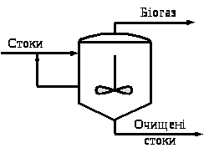
1. Традиційний біореактор метанового бродіння.
Це герметичні металеві або залізобетонні ємності у вигляді вертикальних циліндрів, в яких йде повільне перемішування газом або механічною мішалкою.
Повна заміна субстрату проводиться через 10-20 діб.

Slide 11
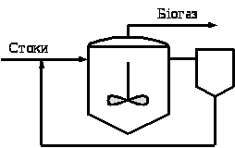
2. Контактний біореактор
Цей апарат має механічну мішалку, яка здійснює повне перемішування в реакторі, є ще відстійник (сепаратор біомаси), біомаса частково повертається в біореактор. Повна заміна субстрату проводиться через 5-15 діб.

Slide 12
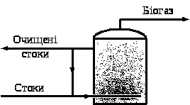
3. Біореактор „киплячого” шару
Являє собою циліндр.
Стоки подаються знизу зі швидкістю, яка забезпечує утв. киплячого шару носія (піску, поліпенопласта) з біомасою.

Slide 13
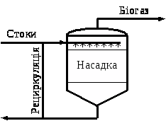
4. Анаеробний фільтр
Являє собою вертикальний циліндр з насадкою твердого пористого носія, до якого прикріплюється анаеробна мікрофлора.
Стоки подаються знизу або зверху і подаються через шари насадки.

Slide 14
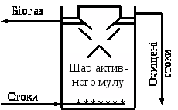
5. Біореактор з шаром біомаси (активного мулу)
Стічні води рівномірно розподіляються по площі нижньої частини реактора і направляються вгору зі швидкістю, яка забезпечує утв. гранул біомаси у вигляді пухкого шару, у верхній частині є пристрій для розділення твердої, рідкої і газоподібної фракції.

Slide 15
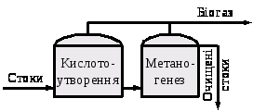
6. Двоступеневий біореактор
Ферментаційний простір розділено на дві частини: у першій реалізується процес біодегредації субстрату і кислотоутворення, а в другій- метаногенеза.

Slide 16
7. Анаеробні лагуни
Система відстійників, в яких стоки перебувають від декількох тижнів до 2 місяців, гази вільно виділяються в атмосферу.
стоки
біогаз
біогаз
Очищені
стоки
Ця система очищення ефективно працює на заводі, що виготовляє на рік 63млн. тон молока, 3000 тон сиру,
2000 тон масла, 1,2 тис. тон паперу.

Slide 17
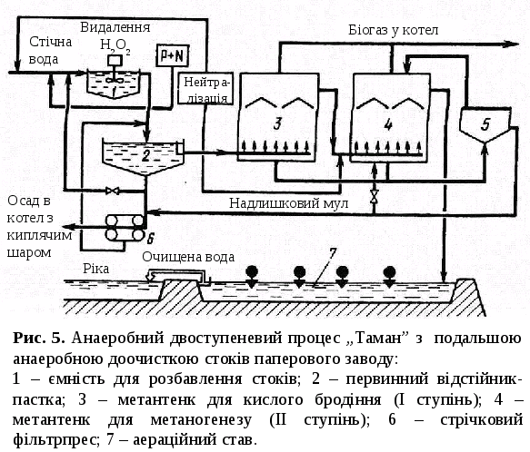
Приклад технологічної схеми біологічного очищення СВ.

Slide 18
Фінською фірмою «Гампелла» запропонована раціональна система очищення стоків харчових і паперових заводів. Біореактор «Таман» сконструйований з урахуванням можливості реалізації двостадійного процесу (кисла і метаногенна стадії), причому на метаногенній стадії застосовується гранулоподібний шлам. Інтенсифікація метаноутворення забезпечується в результаті винесення із зони метаногенеза свіжого субстрату з важливими інгібіторами, а також наявності в другій зоні великої маси метаноутворюючих бактерій.
Обидві зони можуть бути розміщені в одному вертикальному циліндрі, розділеному горизонтальною перегородкою на верхню зону об'ємом 300 м³ і нижню - 350м³.

Slide 19
ОЧИЩЕННЯ СТІЧНИХ ВОД ВІД ПАР
В даний час ПАР широко застосовуються при видобутку нафти, в гірничорудній, текстильній, фармацевтичній промисловості, в першу чергу ПАР входять до складу синтетичних миючих засобів і потрапляють, насамперед, у воду.
ПАР прийнято ділити на наступні групи:
Іоногенні - дисоціюючі у воді на іони;
Неіоногенні, розчинність у воді яких обумовлена ​​не дисоціацією, а утв. водневих зв'язків між молекулами води і киснем ПАР.
Існують і природні ПАР неіоногенного характеру, але вони мало відомі і під ПАР звичайно розуміють синтетичні ПАР.

Slide 20
Іонні ПАР діляться на:
а) аніонні
б) катіонні
в) амфолітні
Аніонні ПАР дисоціюють з утворенням макроіонов, які обумовлюють поверхневу активність сполук та протиіону металу.
У катіоних ПАР поверхневою активністю володіє макрокатіон.
Амфолітні ПАР поводяться в розчинах як амфотерні сполуки. У кислому середовищі, завдяки наявності аміногруп вони розподіляються на іони аналогічно аніонним ПАР.

Slide 21
Найбільшого поширення набули аніонні ПАР . а серед них найбільш широко застосовуються алкілсульфати , алкілсульфонати і алкірілсульфонати . До першої групи відносять також мило.
Алкілсульфати
R- CH₂ОSО₃Me
де R – радикал, зазвичай складається з 10-18 вуглецевих атомів. На поверхневу активність алкільного ланцюга впливає її довжина, положення сульфогруп.
Алкілсульфонати
R- CH₂SO₃Me
їх використовують як миючий засіб. Група SО₃Me може приєднуватися до будь-якого атома вуглецю в ланцюзі. Вони володіють менш вираженими миючими властивостями.
Алкіларилсульфонати
Найбільш поширені, особливо алкілбензолсульфати
R- CH₂ - SО₃Me
Їх одержують при алкілуванні бензолу з подальшим сульфітуванням.
Крім бензолу використовують дифеніл і нафталін. У техніці широко відома речовина - некаль.
Властивості алкірилсульфонатів залежать від довжини та ступеня розгалуженості алкільного радикала.
солі складних ефірів сірчаної кислоти
солі сульфокислот
солі алкілзаміщених сульфокислот

Slide 22
Адсорбція ПАР на поверхні мікробоної клітини вважається першим етапом взаємодії мікроорганізмів з хімічними сполуками.
Адсорбція посилюється в присутності двовалентних катіонів, які знижують негативний заряд клітини і посилюють адсорбцію.
Біорозпад алкілбензолсульфатів може відбуватися кількома шляхами в аеробних умовах:
L-окислення до COOH
послідовне вкорочення бічного алкільного ланцюга шляхом окислення
розрив кільця
десульфування

Slide 23
Перетворення ароматичних ядер мікроорганізмами відбувається через пірокатехін, який надалі трансформується шляхом розриву ароматичного кільця. Приклади:
нафталін
антрацен
миндальна кислота
триптофан
саліцилова кислота
антранілова кислота
бензойна кислота
фенол

Slide 24
Розрив кільця здійснюється по орто - або мета- шляху:
Орто- розщеплення пірокатехіну
пірокатехін
цис,цис-муконова к-та
муконолактон
енолактон - кето-адипінової к-ти
янтарна к-та
ацетилКоА
В-кетоадипінова к-та
Мета- розщеплення пірокатехіну
Піровиноградна к-та та ін. продукти
пірокатехін
напівальдегід
L-оксимуконової к-ти

Slide 25
Основна маса мікроорганізмів розщеплює ароматичні ядра по ортошляху.
ПАР служать єдиним джерелом вуглецю.
Процеси йдуть в анаеробних умовах.
Швидкість руйнування залежить від концентрації речовини, від інтенсивності аерації, від природи самої речовини.

Slide 26
Культури, які руйнують ПАР
Citrobacterfreundii руйнує 1,0 г/л додецилсульфонату за 28 годин.
При вивченні питань, пов'язаних з очищенням стічних вод від ПАР та інших ксенобіотиків, застосовують наступні підходи.
Збагачують активний мул спеціально селекціонованими гетеротрофними бактеріями - деструкторами забруднень.
Використовують фотосинтезуючі бактерії для очищення води
Вивчають деструкцію речовин, що забруднюють воду, чистими культурами мікроорганізмів і їх комплексами.
Здійснюють стимуляцію деструктивної активності мікроорганізмів шляхом внесення додаткових джерел живлення.
Вивчають можливість використання мікробних ферментів для очищення стічних вод.

Slide 27
Деструкція аніонних ПАР, ведуча до втрати поверхневої активності, може відбуватися в результаті послідовного окислення алкільного радикала.
Відщеплення гідрофільної групи у синтетичних алкілсульфатів , алкілсульфонатов і алкіларилсульфонатів здійснюється в результаті впливу ферментів сульфотаз .
Алкілсульфатази, що розривають ефірний зв'язок в молекулі алкілсульфатів, відносять до групи аліестераз, гідролізуючих різні аліфатичні ефіри й характеризуючихся широкою субстратною специфічністью.
Вивчено деякі властивості алкілсульфатаз, вони розщеплюють додецилсульфат з виділенням сульфіту.
Оптимальна температура, що забезпечує високу активність цього ферменту, виявилася дуже високою 70 ° С , а оптимальна рН- 7,5.

Slide 28
Висновки
ПAР руйнуються гетерофільними грамнегативними паличкоподібними бактеріями роду Pseudomonas за відсутності інших джерел вуглецю.
В природних субстратах, де поряд з ПАРами завжди є й інші органічні сполуки, може також відбуватися процес кометаболізма , тобто розкладання ПАР пов'язане з використанням ростових субстратів.
В присутності додаткових джерел вуглецю, алкілсуфат руйнується дріжджеподбними грибками, які використовують ці речовини при відсутності косубстрату.
На процеси деструкції істотно впливають температура середовища, pH, ступінь аерації.
Переважна більшість ПАР руйнується в аеробних умовах.

